Slide 1

電通系108年實務專題成果競賽
i-Coding：運算思維自主學習平臺
指導老師：江傳文
隊員姓名：廖辰懋、曾柏翰、詹賀淋、許百加
2019.05.25

Slide 2
CONTENTS
1
動機與目的
2
系統功能需求
3
實作成果
4
結論

Slide 3
1
動機與目的

Slide 4
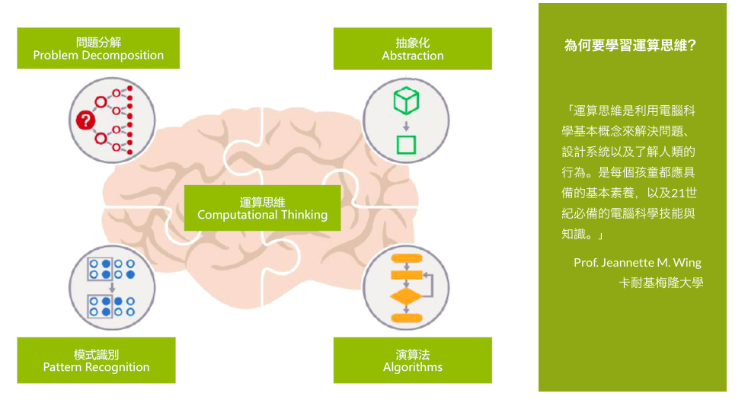
運算思維
圖源： https://ellenzou.github.io/digisteam-tw.com/computational-thinking.html

Slide 5



程式教學的發展
傳統教學
電腦教室教學
線上教學

Slide 6
2
系統功能與需求

Slide 7
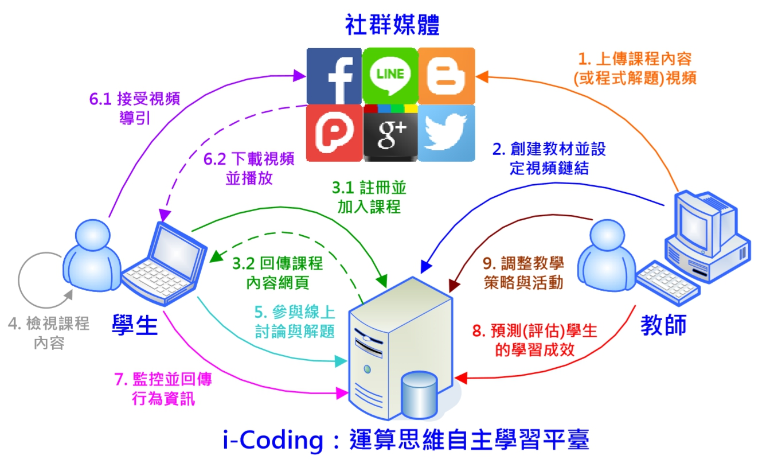
平臺概念圖

Slide 8
功能架構圖

Slide 9



平臺特色
分析學習成效
測驗情況
自主學習環境
提供程式練習題給學生練習，以助於訓練學生運算思維能力。並且在此附有線上編譯器，供給學生一個更加便利的學習環境。
系統提供自動批閱減少教師批改測驗的時間，並以圖表統計呈現。此圖表可讓教師清楚的了解學生的問題出在哪。
記錄學生觀看影片情形統計並分析，利用RFM模型以三維圖形呈現。教師可對RFM模型進行分群，以助於找到學習方面相對落後的學生。

Slide 10
3
實作成果

Slide 11

介紹影片

Slide 12
4
結論

Slide 13





結論
顛覆傳統實體教室的學習模式
提供教師與學生在課程中更多的互動
利用RFM模型協助教師找出學生學習問題所在
教師可在練習區發佈練習題目
導入倒傳遞神經網路進行預測學生的成績
現 在
未 來

Slide 14
謝謝您的觀看
簡報結束
敬請委員指證

Slide 15
5
附錄

Slide 16

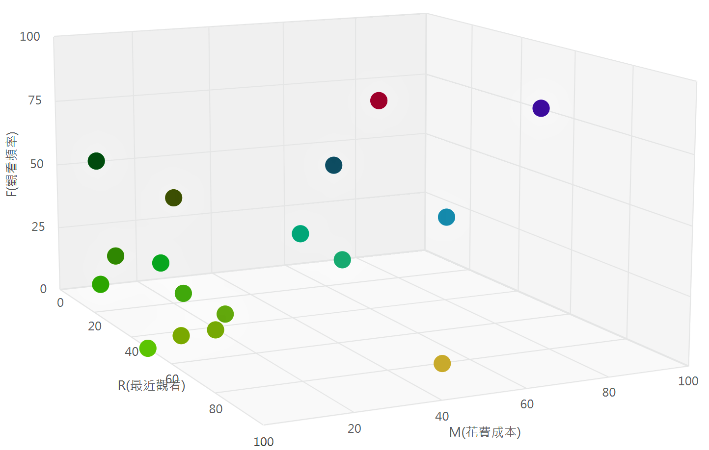
RFM模型
RFM模型
記錄學生觀片行為

Slide 17
無效行為過濾
可能遭遇之問題：
學生停留時間太短
學生停留時間太長
篩選方式：
停留網站時間 < 0.1*影片時間
停留網站時間 > 3*影片時間(無任何動作)
符合上述條件之一即為無效影片行為

Slide 18
觀看成本公式
最近觀看時間(以秒計算)
R
觀看影片頻率(觀看次數/半年)
F
觀看影片成本
M
M = α * (觀看影片的完整度)
+ (β * sigmoid(重點完成次數/重點數))
+ (γ * sigmoid(筆記次數))

Slide 19

觀看成本範例
筆記時間
觀看次數
3
2
1
重點區域
0:00
3:00
4:00
5:00
M = (0.4*0.8) + (0.3*sigmoid(5/3))+ (0.3*sigmoid(2))
$≈$ (0.4*0.8) + 0.3*0.841+ 0.3*0.88
$≈$ 0.83
*觀看影片的次數 = 3
*觀看影片的完整度 = 4/5
*重點完成次數/重點數 = (2+2+1)/3 = 5/3
*筆記次數 = 2

